Slide 1
NEAPOL

Slide 2
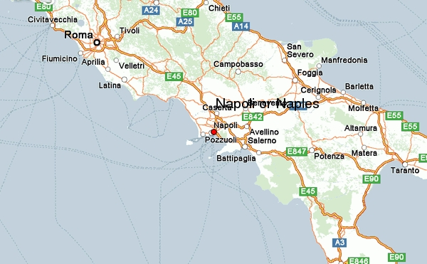
NEAPOL
185 km od Ríma;
35 km od Caserty (kde sa nachádzame);
Prístavné mesto v južnom Taliansku na pobreží Tyrrhenského mora;
Hlavné mesto regiónu Kampánia, hl. hospodárske centrum juhu Talianska;
Rozloha 117km2;
Obyvatelia 962 tisíc;

Slide 3



Taliansko
Erb
Vlajka

Slide 4
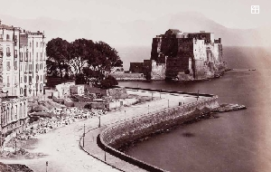
DEJINY
Mesto založené Grékmi ako kolónia;
V 5st. pred Kristom;
Od 6st. súčasťou Byzantskej ríše;
Od 10st. súčasťou arcidiecézy;
Od 1861 súčasť zjednoteného Talianska;

Slide 5
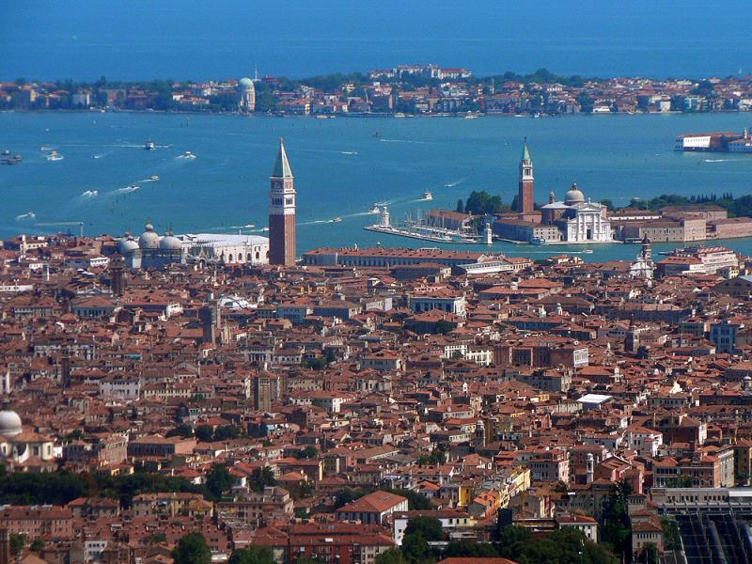
KULTÚRA
Bohatý na kultúrne pamiatky;
Neapol preslávila PIZZA a pesnička O solemio;
Zápis do zoznamu historického dedičstva UNESCO;
História sa mieša zo súčasnosťou v úžasnom pomere;

Slide 6
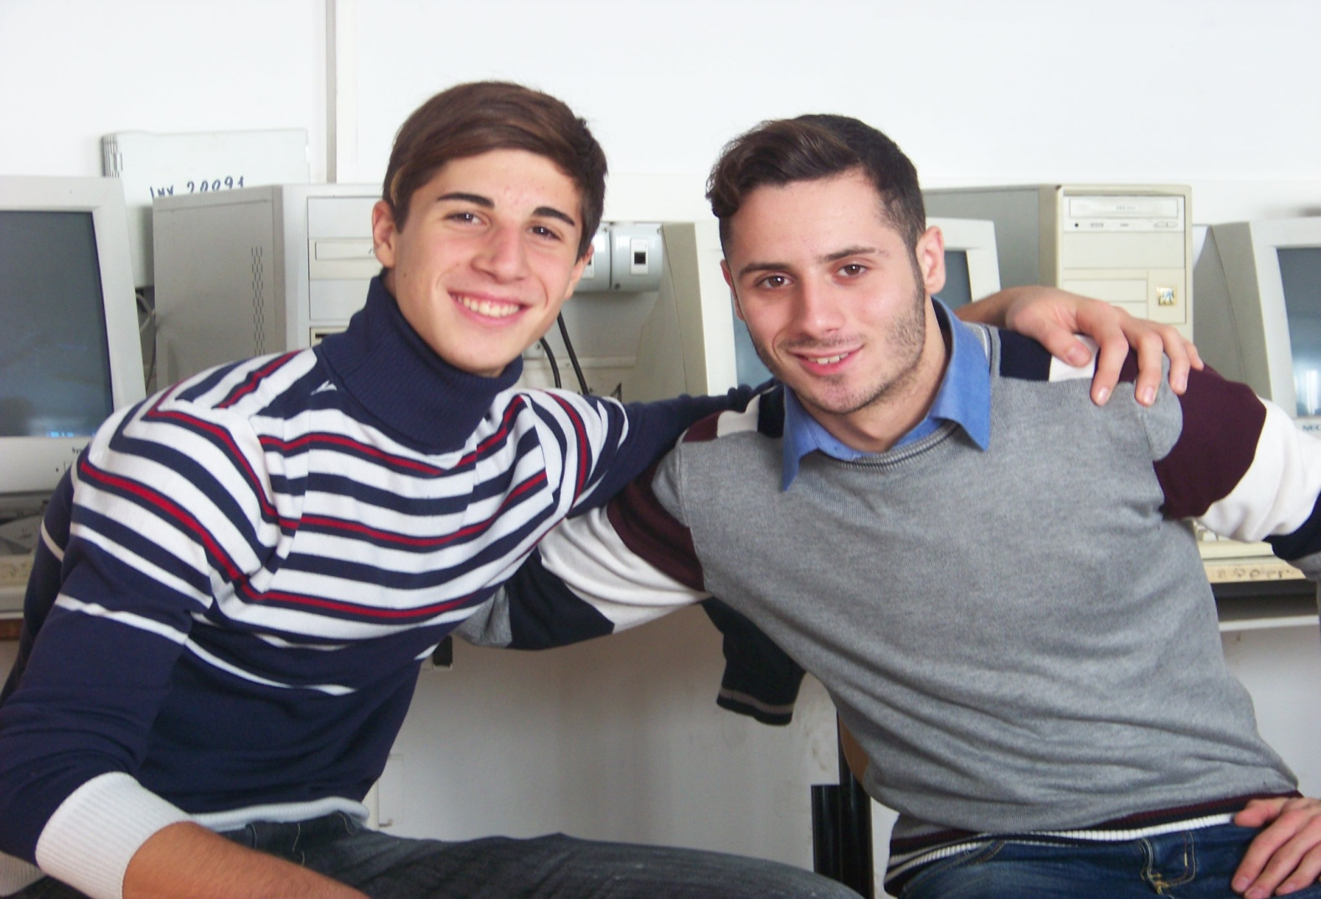
OBYVATELIA
Taliani, veselí, bezprostrední, priateľskí
Študenti partnerskej školy

Slide 7
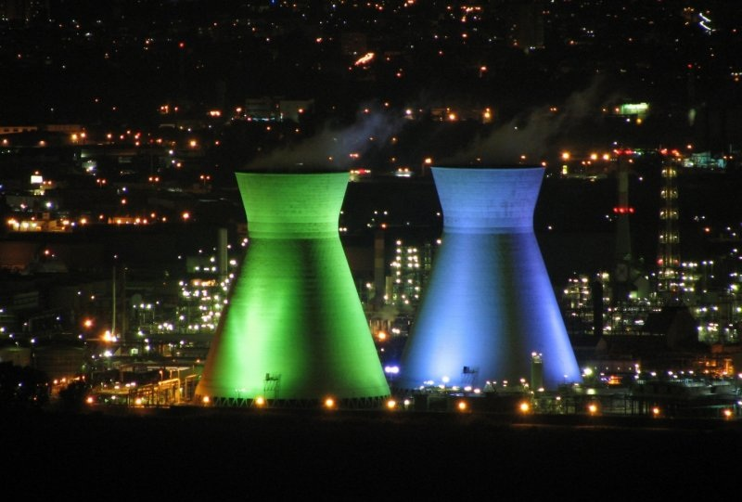
PRIEMYSEL
Priemysel na predmestiach Neapolu zahŕňa:
Oceliarstvo, rafinérie, chemická výroba, spracovanie koží ...

Slide 8
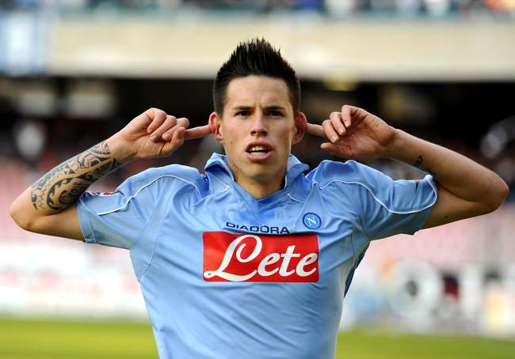
HAMSIK
Slovensko poznajú pod menom Hamsik !
Hrá za Neapolský klub SSC NEAPOL založený roku 1944;

Slide 9
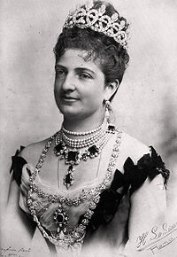
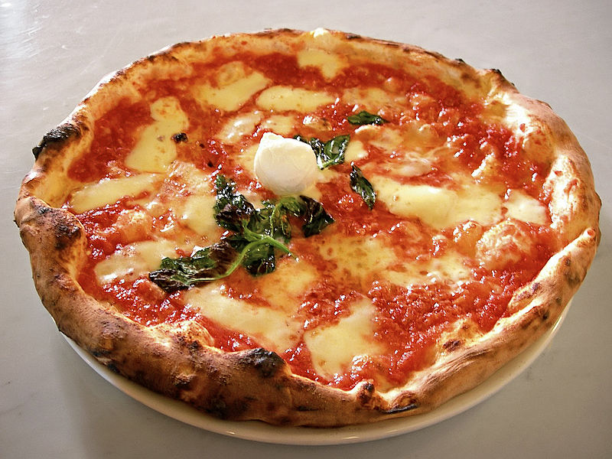
Pizza
Pizza v Neapole je veľmi známa, populárna a obľúbená.
Jej korene siahajú do 19. storočia, kedy Raffaele Esposito robil pizze pre kráľa
Umberta I. a jeho manželku, kráľovnú Margheritu, ktorí ňou boli nadšení.
Esposito piekol tri druhy pizze a to v národných farbách Talianska: s rajčiakmi, mozarellou a bazalkou.
Či to bolo naozaj kvôli chuti alebo kvôli patriotickej kráľovnej Margherite, nevedno, ale svoj názov Margherita si zachovala podnes a je na svete najobjednávanejšou pizzou vôbec.

Slide 10
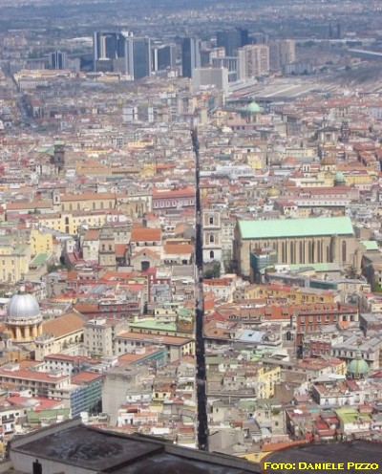
Spaccanapoli
Dlhá úzka ulica, prechádzajúca historickým centrom je dobrým začiatkom. Táto ulica je ako život sám, hlučná, špinavá, chaotická, vibrujúca, krásna a elegantná.

Slide 11
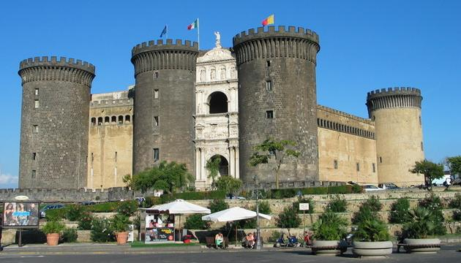
Castel Nuovo

Slide 12
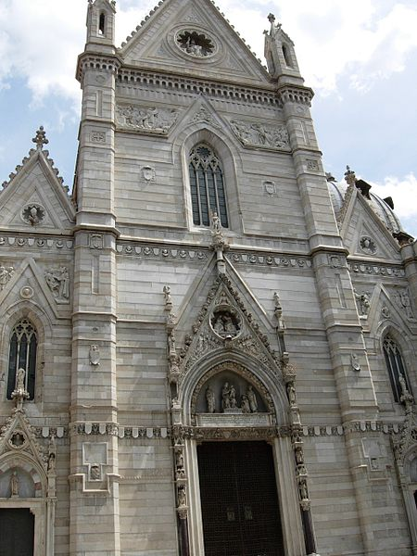
Neapolský dóm

Slide 13
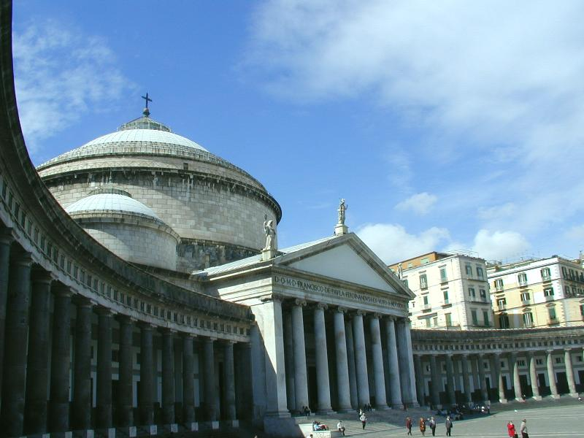
Kostol San Francesco di Paola

Slide 14
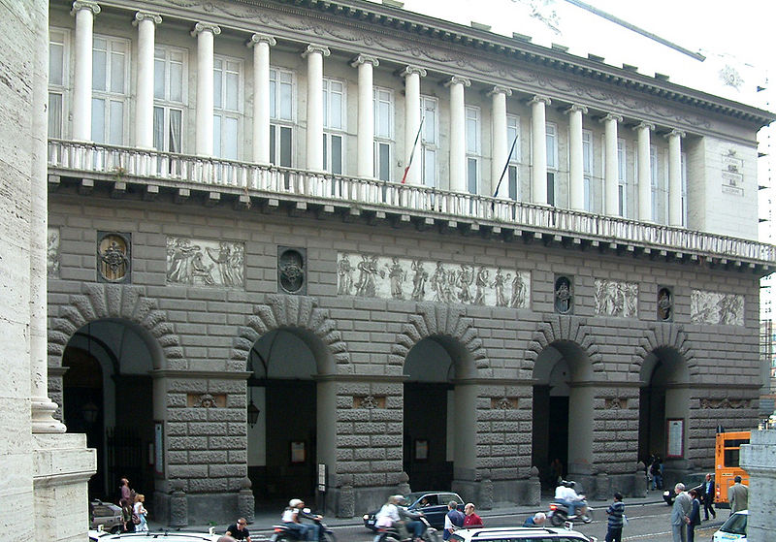
Divadlo sv. Karla (San Carlo)

Slide 15
KONIEC
ĎAKUJEME ZA POZORNOSŤ
Made in Room 320
Ernie, Pete, Šani, Vladis

